Slide 1
Thử tìm hiểu luật biến âm qua hai bản Nôm
Cư Trần Lạc Đạo Phú và Dì Ghẻ Con Chồng
TRẦN UYÊN THI
05-III-2005

Slide 2
Nội dung
Trước khi vào đề
Phương pháp nghiên cứu
Phân tích
  Phụ âm đầu (V)
  Phụ âm cuối (t)
  Thanh điệu (nặng)
Kết luận
Việt

Slide 3
Trước khi vào đề (1)
kỷ 几 > kẻ, mao 毛 > mau
trăm 𤾓 = bách百 (ý) + lâm 林 (âm)
lãng 朗 > sang, rạng
thối/tối 啐 > chốc, chót, chọt, chút, chụt, nuốt, rút, suốt, thốt, thọt, trót, tủi
𡥵疎𡭬要柴牢 Con thơ bé bỏng yếu sài làm sao [DGCC]

Slide 4


Trước khi vào đề (2)
Tống Tử Vưu Truyện 宋子尤傳:
朱年渃眜洟/蹎时踸坦𠰘时喫噒
Cho nên nước mắt dầm dề / Chân thì giậm đất, miệng thì??
[喫噒 = 口+契 (khế) ;口+粦 (lân) ]
Chân thì giậm đất, miệng thì khẹt rân

Slide 5
Phương pháp
Xuất phát từ văn bản cụ thể, dẫn đến kết luận cụ thể.
Sắp xếp, phân loại các trường hợp biến âm dựa trên kết quả thống kê.
Kết hợp so sánh, đồng thời tổng hợp các trường hợp biến âm trong cả hai tác phẩm.
Âm Hán Việt dựa trên Td Thiều Chửu.

Slide 6
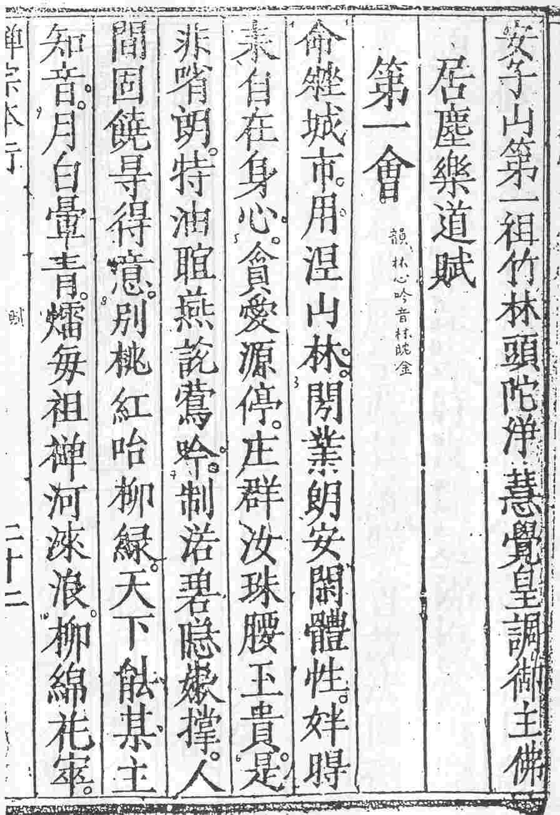
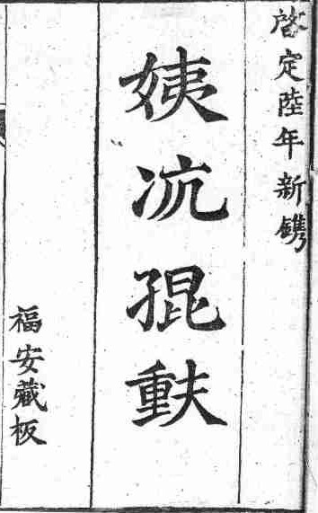
Giới thiệu tác phẩm

Slide 7
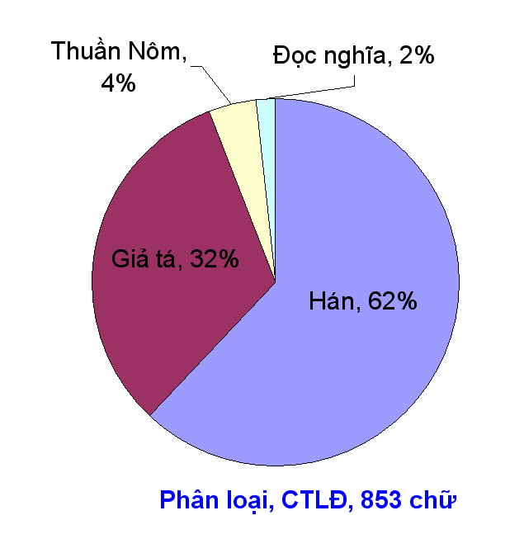
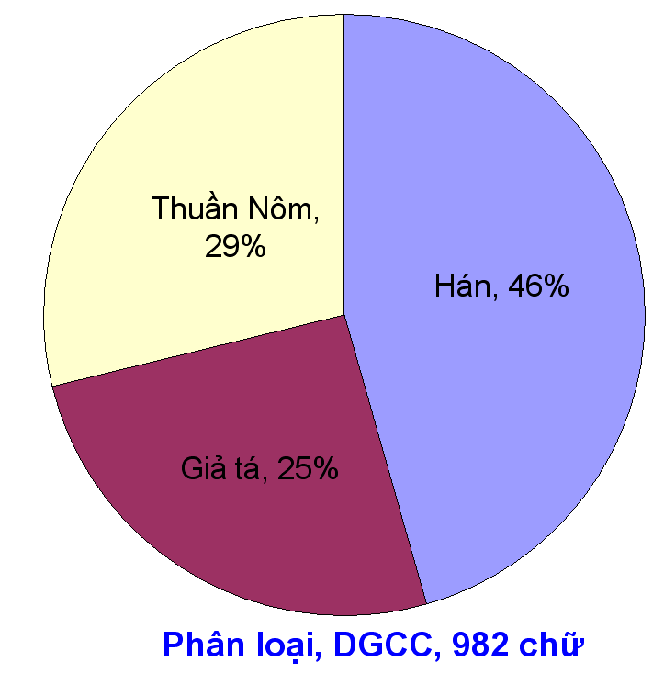
Phân loại
Tổng cộng 1623 chữ
Tổng cộng 2184 chữ

Slide 8
Phân tích
Chia làm hai trường hợp biến âm:
Có tỷ lệ cao (có quy luật) → Đồ thị
Tỷ lệ thấp hơn → Bảng thống kê và Bảng từ

Slide 9
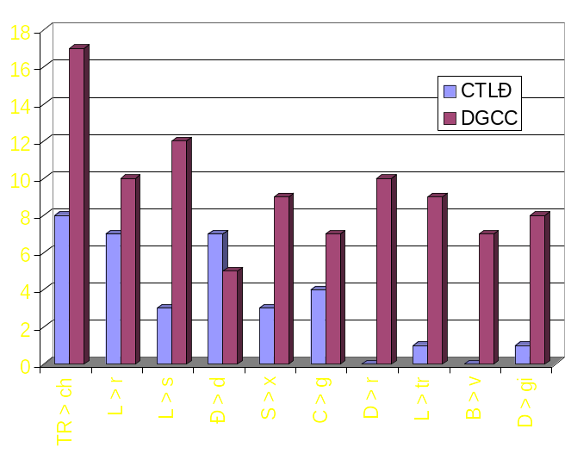
Phụ âm đầu - Đồ thị
1) L > tr: lai 來 > trai  , lã/lữ 呂 > trở 呂
9 chữ trong DGCC, 1 trong CTLĐ
QATT: trái 𢁑 = 巴 ba (âm) + 賴 lại (âm); blại > trái
→ Âm tố tr- có sau l-.
2) B > v: bao 包 > vào 𠓨, bôi 盃 > vui 𢝙
7 chữ trong DGCC, 0 chữ trong CTLĐ
→ Âm tố v- đến rất muộn sau b-.

Slide 10
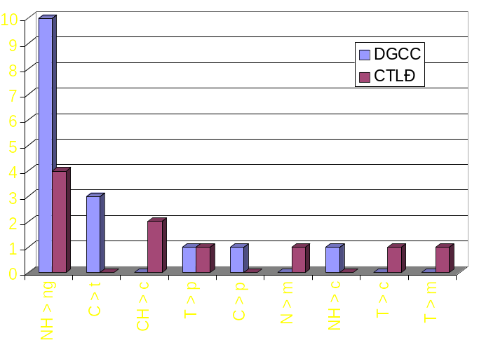
Phụ âm cuối
Nhiều nhất là:
NH > ng [14]: minh 明> mừng, bình平 > bừng 𤇊, vinh 榮 > vâng 㘇
C > t [3]: chúc 祝 > chút , đức  > đứt , sắc 色 > sắt 色
Những trường hợp khác không nhiều.

Slide 11
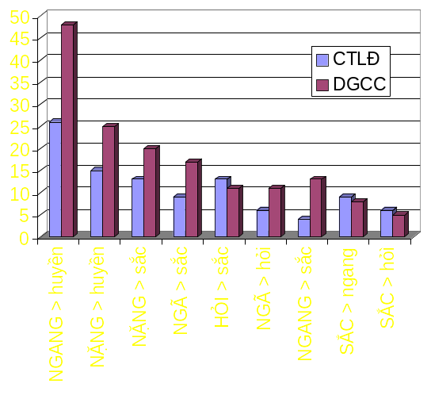
Thanh điệu
Nhiều nhất là:
NGANG > huyền: lăng 夌 > rừng 棱, long 竜 > trồng 槞
NẶNG > huyền: lộng 弄 > lòng 𢚸, dụng 用> dùng 用
Không có trường hợp HỎI > huyền, HUYỀN > hỏi, HUYỀN > sắc trong cả 2 tác phẩm

Slide 12
Kết luận
Sự biến âm từ Hán Việt > Nôm có quy tắc, quy luật nhất định.
Khảo sát sự biến âm này giúp cho việc đọc Nôm được chính xác hơn và giúp tìm hiểu quá trình diễn biến của ngữ âm cổ.
Dùng phương pháp thống kê, dựa trên văn bản cụ thể, để khảo sát sự biến âm này.
Đây là một mô hình nhỏ. Cần thêm một vài tác phẩm với số lượng chữ lớn hơn, ở giữa TK XIII và XX.

Slide 13
Cảm tạ
Viện Việt Học
Gs Lê Văn Đặng (USA)
Gs Nguyễn Văn Sâm (USA)
Gs Nguyễn Ngọc Bích (USA)
Anh Nguyễn Hữu Vinh (Đài Loan)
Cử toạ

